Slide 1
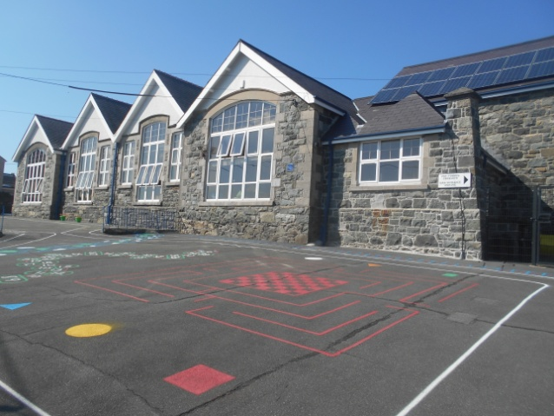

Pan fo seren yn rhagori,
Fe fydd pawb a’i olwg arni,
Pan ddêl unwaith gwmwl drosti,
Ni fydd mwy o sôn amdani.
Ysgol Gynradd Talysarn

Slide 2
Cefndir yr Ysgol
Lleolir yr ysgol ym mhentref Talysarn, yng nghanol Dyffryn Nantlle, ardal gyfoethog o ran cefndir llenyddol a diwylliant Cymreig. Ond er hyn, mae pentref Talysarn bellach yn cael ei adnabod fel ardal difreintiedig.
Eleni mae 93 o ddisgyblion ar y gofrestr yn ogystal, mae Uned Awtistig wedi ymsefydlu yn yr ysgol ers Medi, 2013.
48.48% o ddisgyblion sydd yn siarad Cymraeg gartref.
23.6% ar y gofrestr Anghenion Dysgu Ychwanegol, cyfartaledd yr ysgol yn uwch na’r awdurdod.
Ar hyn o bryd mae 26.8% yn hawlio cinio ysgol am ddim.

Slide 3
Er hyn…..

Slide 4
Er hyn…..

Slide 7
Sut yr ydym yn llwyddo……
Adnabod disgyblion yn gynnar drwy asesiadau athrawon, pontio gyda’r cylchoedd meithrin Unedau ABC.
Sefydlu grwpiau targed yn seiliedig ar ddadansoddi profion mewnol.
Tracio/Monitro cyson.
Defnydd GAD/GEY, amserlenni penodol i grwpiau ymyrraeth.
Nosweithiau cwricwlaidd
Blaenoriaethu o fewn y CDY
Hyfforddiant mewnol gan Athrawes Gwybyddiaeth a Dysgu sef Evelyn Williams ar ddulliau megis Holdaway a cwestiynu Blank.
Clybiau Darllen a Rhifedd ar ôl ysgol.

Slide 8
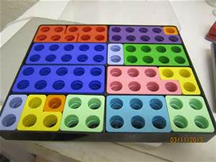
GAD/GEY
Cyfansymiau grant 2014-15
- GAD £20,196
- GEY £1,164
- GEY Llythrennedd a Rhifedd £2,327
Cynnal Clybiau ar ôl ysgol Tymor yr Hydref yn canolbwyntio ar ddatblygu sgiliau darllen, Tymor y Gwanwyn canolbwyntio ar ddatblygu gwaith Rhifedd.
Cyflogi cymhorthyddyddion i dargedu grwpiau penodol.
Prynu adnoddau targedu megis Numicon, Trugs ayyb.
Hyfforddiant penodol ar yr adnoddau yn ogystal Pie Corbett a Carol Ayres.

Slide 9
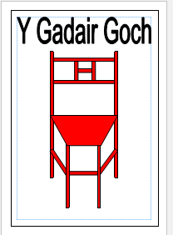
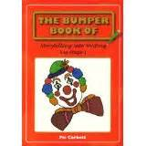

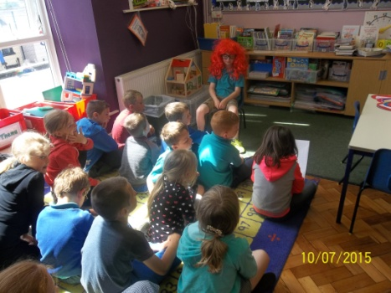

Datblygu Llafaredd
Oherwydd cefndir ieithyddol, sef 48.38% o ddisgyblion yn siarad Cymraeg adref yn unig rhaid yn gyson a rheolaidd, arfogi’r disgyblion gyda geirfa gyfoethog a gwneir hynny drwy dull Pie Corbett ‘O ddweud stori i greu stori’.
Ein gweledigaeth Dwedai hen ŵr llwyd o’r gornel,
“Gan fy nhad fe glywais chwedl,
A chan ei daid y clywsai yntau,
Ac ar ei ôl mi gofiai innau.”
Fideo
Set Boeth a ‘Sbectol Serennu’!

Slide 10
Er bod ffigwr swyddogol sef 51.62% o ddisgyblion yn dod o deuluoedd Saesneg, credwn fod llawer mwy yn siarad Saesneg adref gan bod ffasiwn yn bodoli yn y pentref ers sawl blwyddyn lle mae teuluoedd Cymraeg yn siarad Saesneg adref gyda’i plant. Canlyniad hyn yw bod iaith Saesneg y disgyblion yn fratiog iawn.
Hefyd mae nifer o ddisgyblion yn mynd adref a does neb yn sgwrsio o gwbl gyda hwy dim ond cael eu gadael hefo teledu a gemau electroneg.
Oherwydd hyn, rydym yn datblygu dull Trafod Testun, sef gyrru gosodiad adref iddynt drafod gyda rhieni, nain, taid gwarchodwyr ayyb.
Cwestiynau Blank

Slide 11
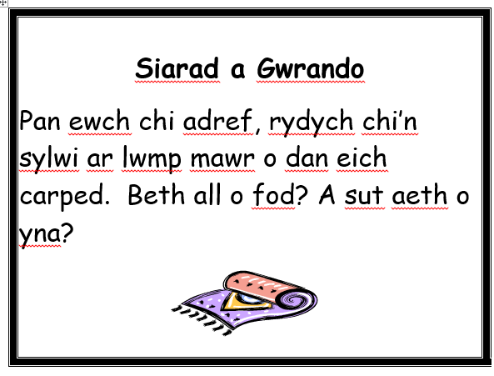
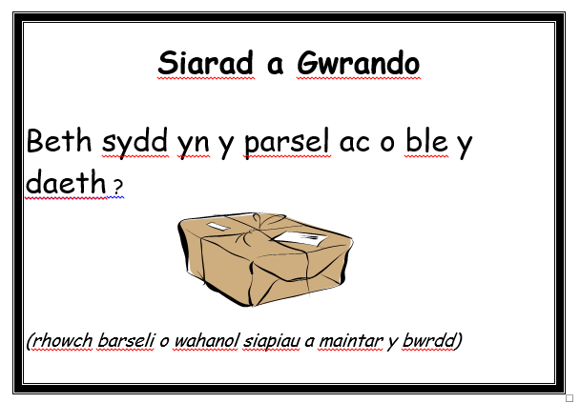
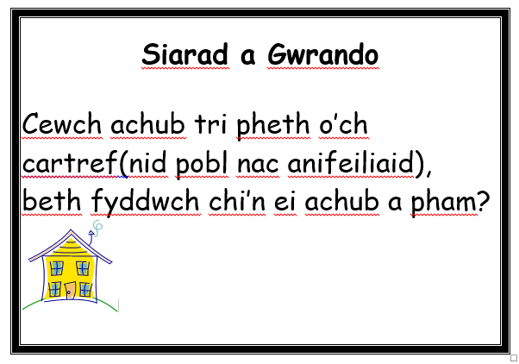
Trafod Testun Siarad a Gwrando

Slide 12
Datblygu Darllen
Dadansoddi’r profion darllen mewnol a phrofion cenedlaethol yn fanwl iawn er mwyn adnabod grwpiau targed ac er mwyn adnabod y meysydd gwan sydd angen ei datblygu. Canlyniad hyn yw safonau darllen da iawn drwy’r ysgol gyda llai o ddisgyblion yn sgorio <85 yn y Gymraeg a’r Saesneg o gymharu a’r Awdurdod a Cymru Gyfan.
Defnyddir sawl strategaeth ymyrraeth i ddatblygu’r sgiliau sylfaenol darllen yn ogystal a uwch sgiliau darllen – Tric a Chlic, Dull Holdaway, Rhestr Ymyrraeth Sillafu a Darllen, Trugs, Safmeds, Darllen a Deall, Posau Darllen, Pwy ydw i …, Beth fyddai angen?

Slide 13
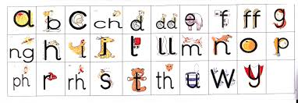
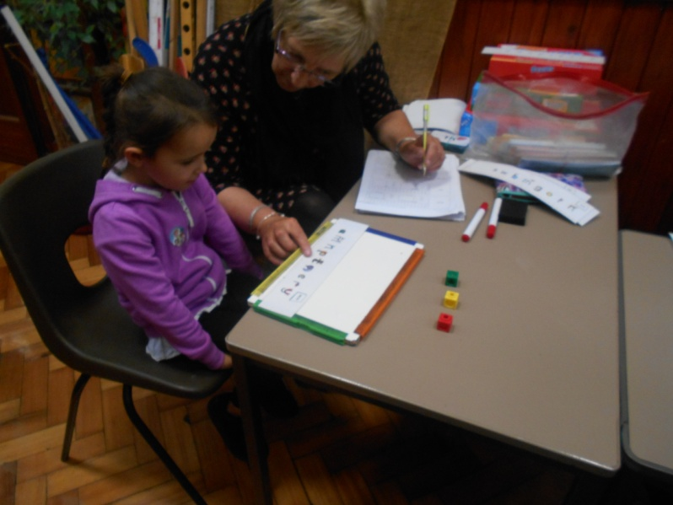
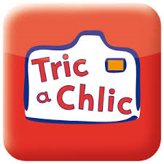
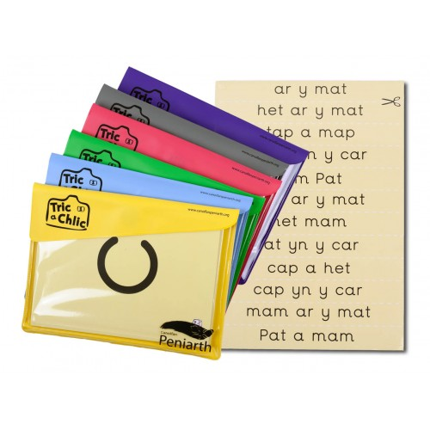
Tric a Chlic / Dull Holdaway
Lluniau

Slide 14
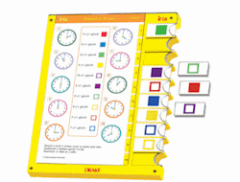
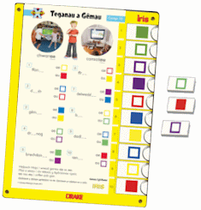
Rhestr Ymyrraeth / IRIS

Slide 15
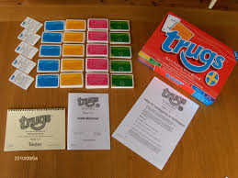
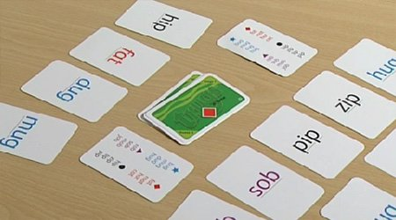
Mewn holiadur mynegodd 93.1% o ddisgyblion blwyddyn 4,5 a 6 eu bod yn mwynhau defnyddio Trugs a 100% yn meddwl fod Trugs yn gwella darllen.
TRUGS a Safmeds

Slide 16
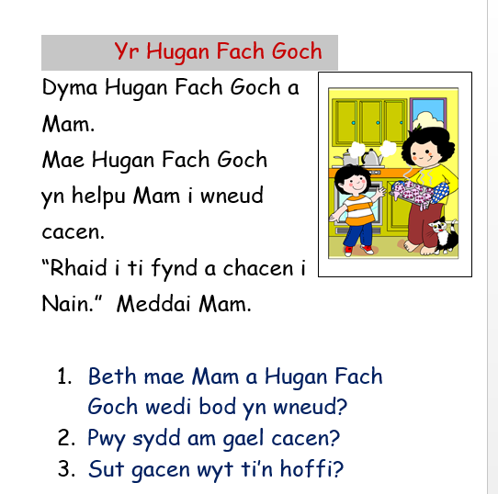
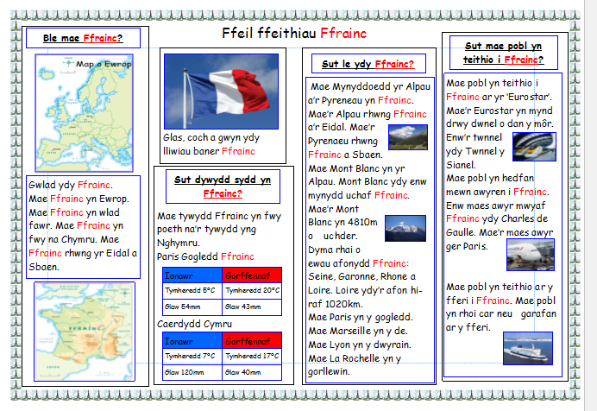
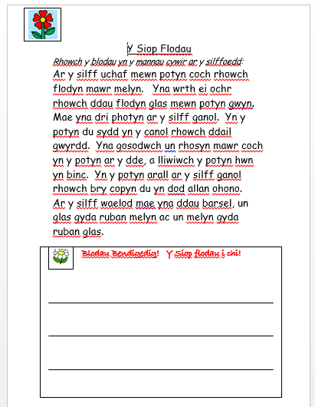
Darllen a Deall

Slide 17
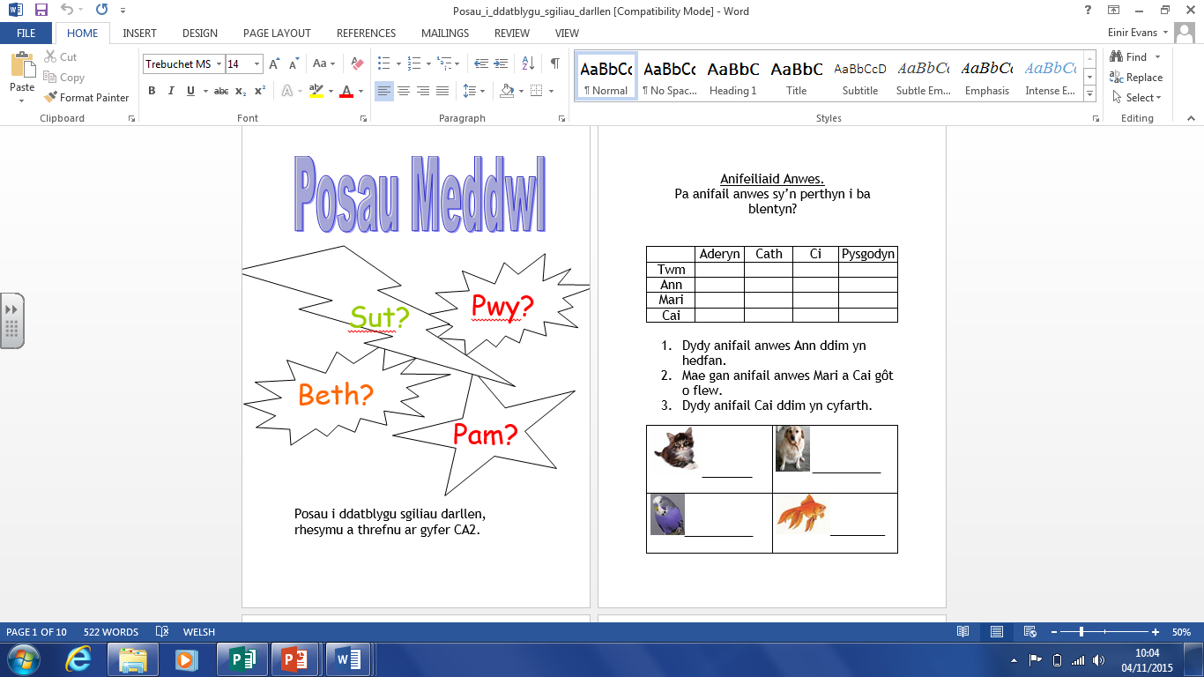
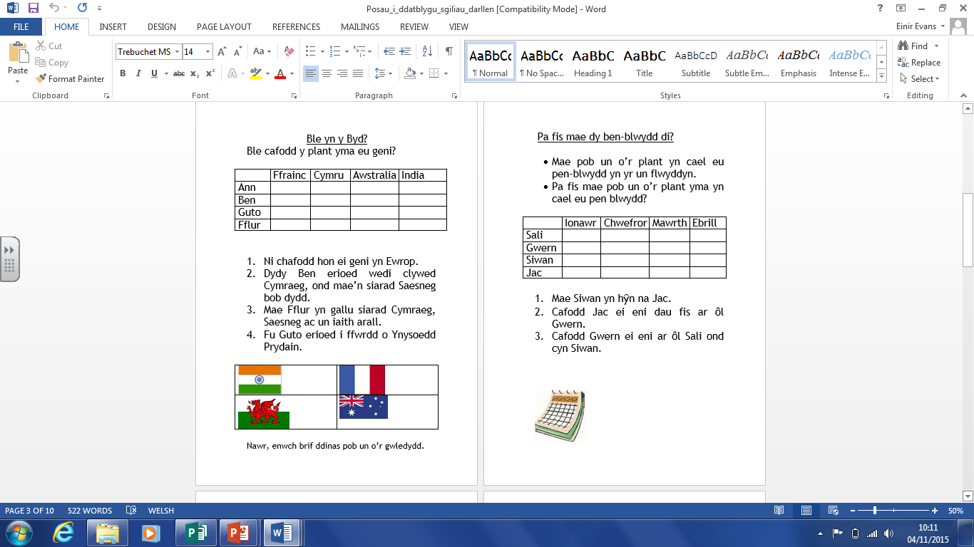
Posau Darllen

Slide 18
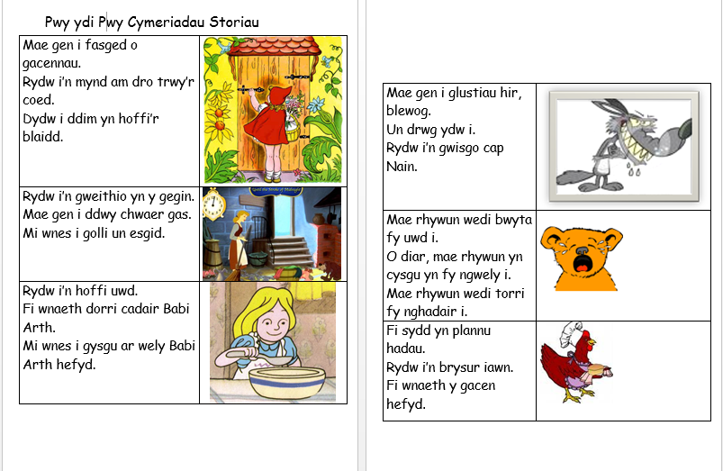
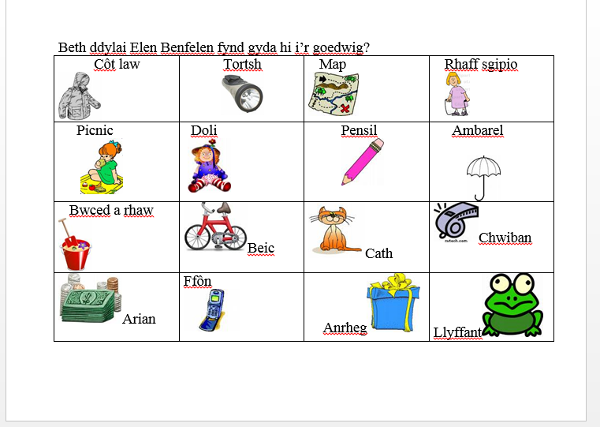
Pwy ydw i…/ Beth fyddai angen?

Slide 19
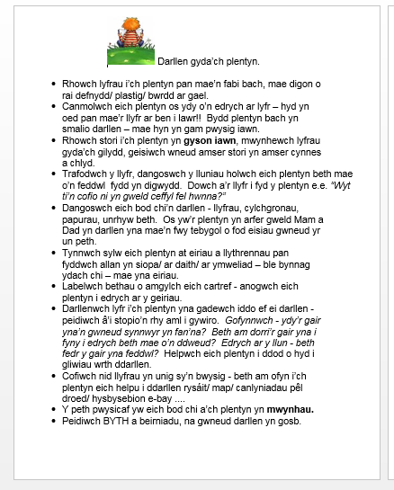
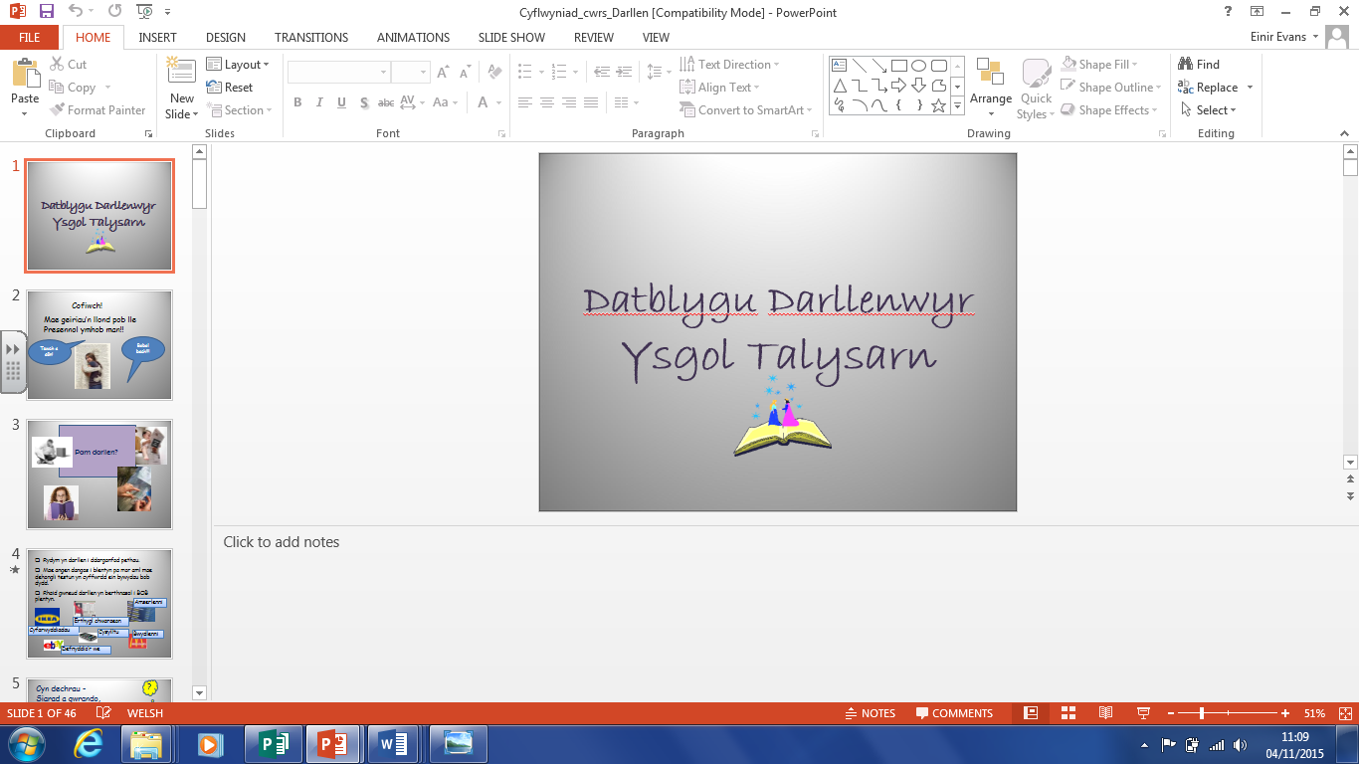
Nosweithiau Darllen / Dewch i Darllen

Slide 20

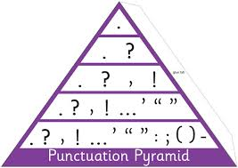

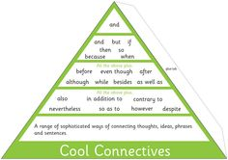
Datblygu Ysgrifennu
Ysgrifennu yn flaenoriaeth ysgol, dull Pie Corbett wedi arwain at welliant, ar nifer sydd yn cyrraedd lefel 4 ers 2012/13 yn uwch na’r Teulu, Yr Awdurdod a Chymru.
Er mwyn datblygu uwch sgiliau ysgrifennu sef lefel5+ cafodd yr holl staff hyfforddiant Geirio gwych a Iaith ar Daith, ac bellach plethi’r y dull yma gyda ‘O ddweud stori i greu stori’.
Arfer o graffu pob hanner tymor wedi arwain at adborth safonol gan bennu targedau/camau nesaf er mwyn datblygu gwaith ysgrifennu disgyblion.
Talysarn

Slide 21
Datblygu Rhifedd
Gan ein bod fel ysgol wedi bod yn blaenoriaethu Rhifedd Gweithdrefnol a Rhesymu ers sawl blwyddyn mae ein strategaethau wedi dechrau dwyn ffrwyth. Er enghraifft er fod 50% o ddisgyblion diwedd Cyfnod Sylfaen Haf 2015 ar y gorfestr AAA, llwyddodd 31% i gael sgor 115> yn y prawf Rhifedd Gweithdrefnol a 44% yn prawf Rhesymu. Yn ogystal, mae 75% o ddisgyblion blwyddyn 6 yn cael sgôr safonedig dros 100> yn y ddau brawf.
Y strategaethau a ddefnyddiwn yw ‘Safmeds’, Gems, Cardiau Saeth, cysondeb lliwiau gwerth lle ayyb drwy’r ysgol, Clwb Rhif ar ol ysgol, IRIS, Numicon.
Yr holl staff wedi derbyn hyfforddiant Carol Ayres a Numicon.
Nosweithiau Cwricwlaidd Rhifedd.

Slide 22
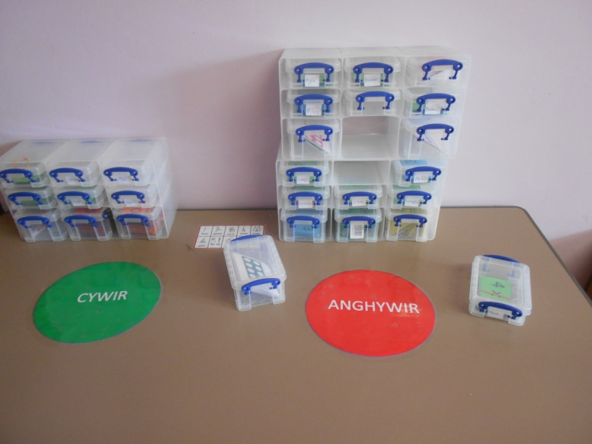
Safmeds
Holiadur disgyblion yn dangos 80% o ddisgyblion blwyddyn 5 a 6 yn mwynhau defnyddio a 100% yn meddwl fod Safmeds yn helpu gyda gwaith Mathemateg.
Yn dilyn cydweithio gyda adran Seicolegol Prifysgol Bangor, defnyddir safmeds adio, tynnu, amser, arian, rhannu a lluosi yn ddyddiol. Gwelir cynnydd yn y graff isod o ddisgyblion blwyddyn 4 a 5 llynedd o ddefnyddio’r cardiau Safmeds yn ddyddiol.

Slide 23

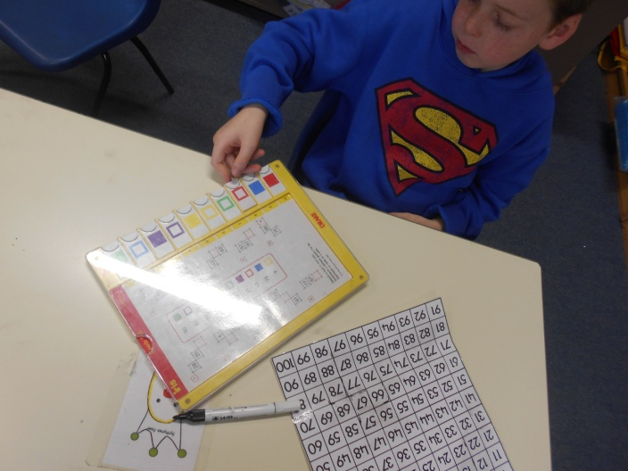
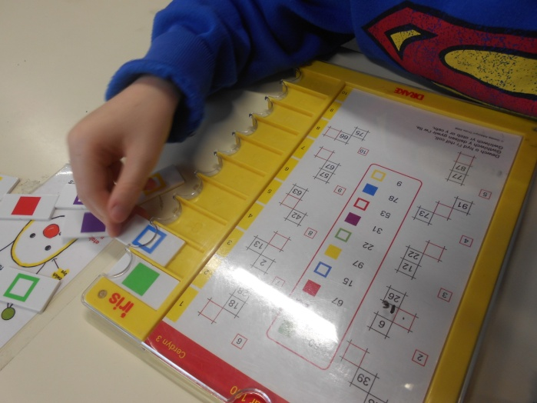
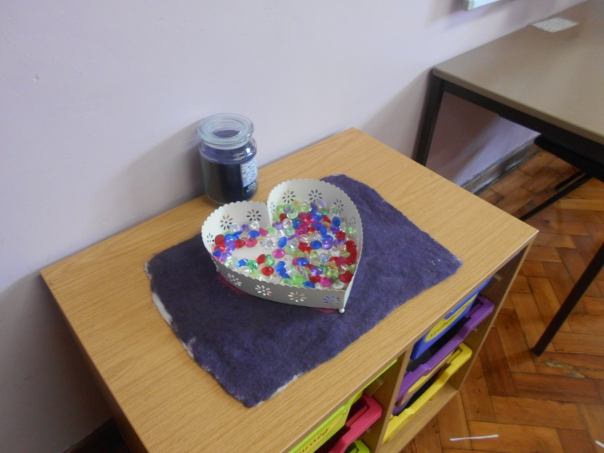
Gems / IRIS

Slide 24
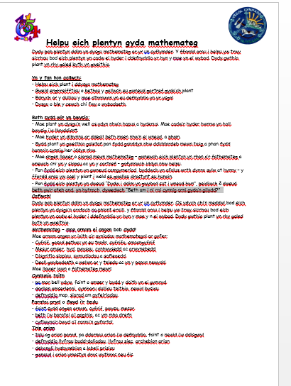
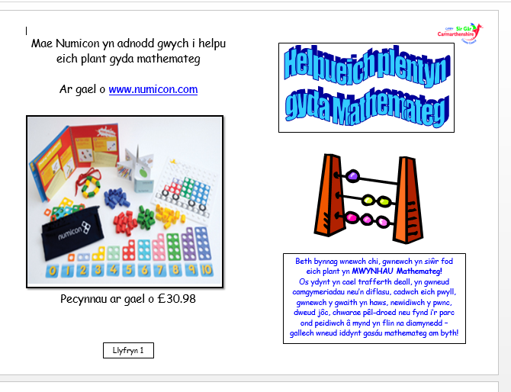
Nosweithiau Rhifedd i Rhieni

Slide 25
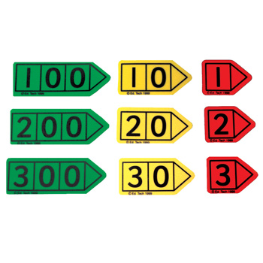
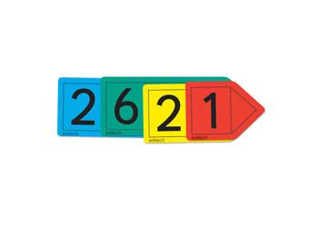
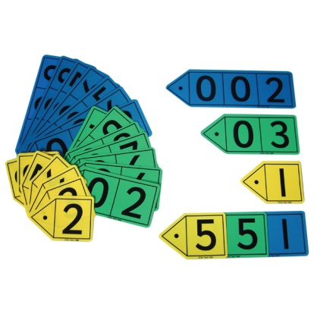
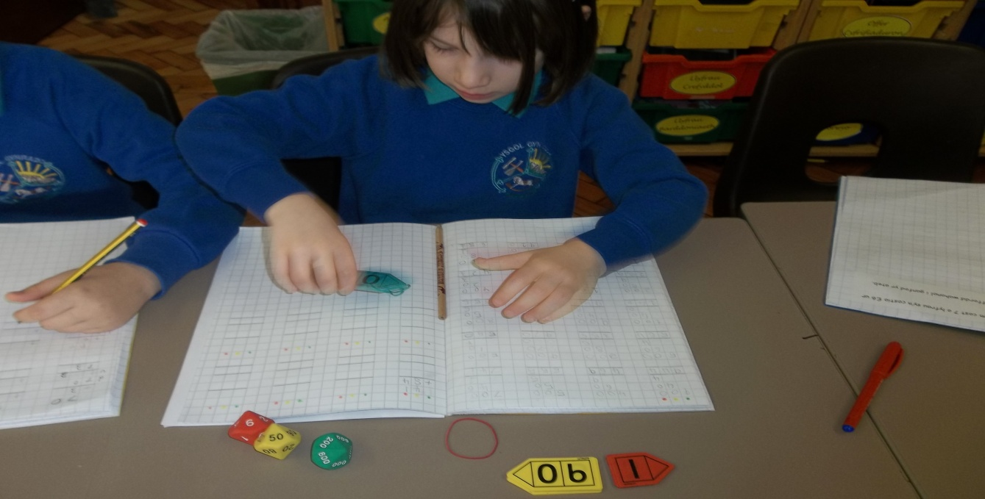
Cardiau Saeth

Slide 26
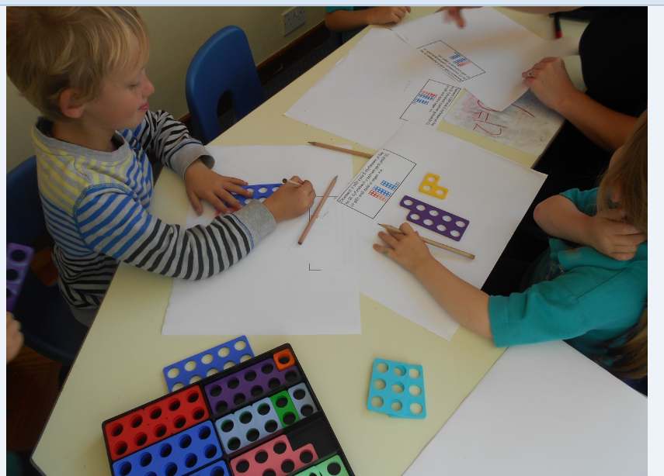
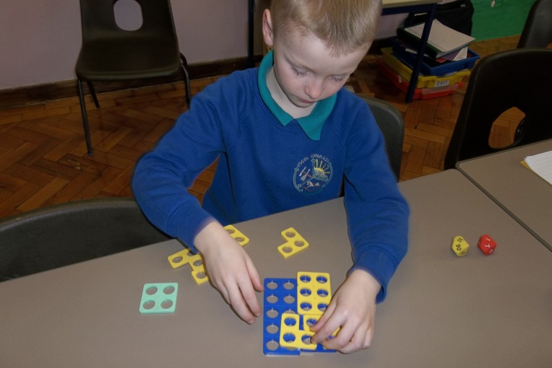
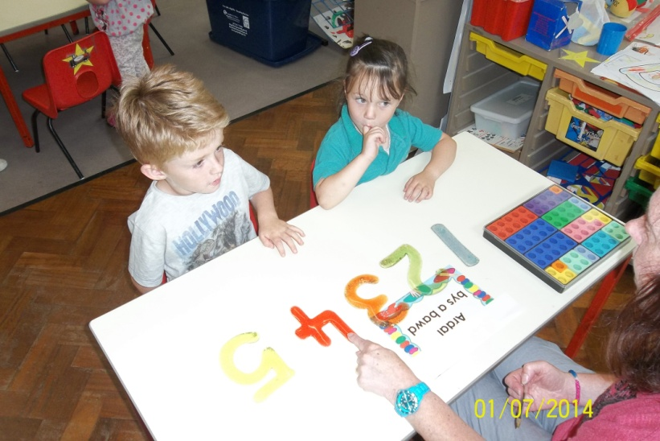
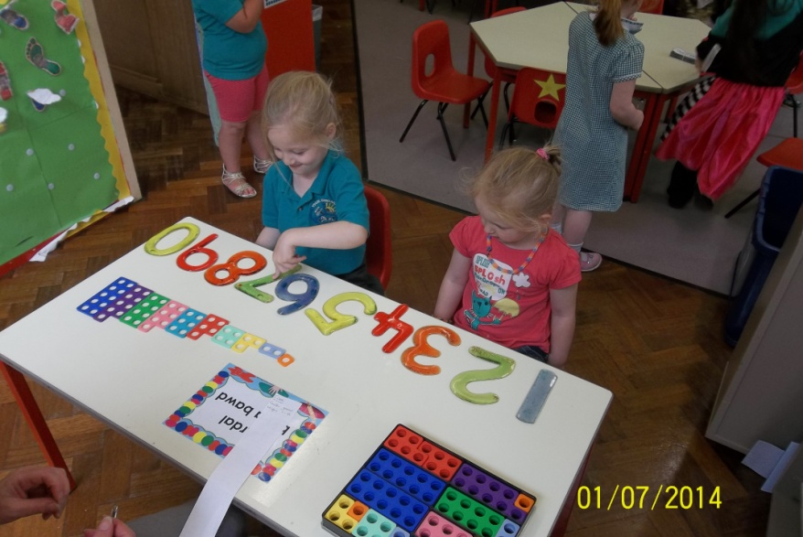
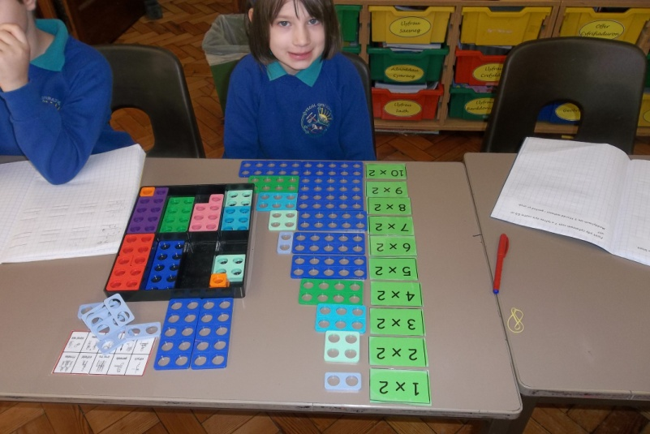
Numicon
lluniau

Slide 27
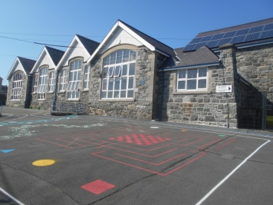

Diweddglo
Pan fo seren yn rhagori,
Fe fydd pawb a’i olwg arni,
Pan ddêl unwaith gwmwl drosti,
Ni fydd mwy o sôn amdani.
Ein gweledigaeth fel ysgol yw fod pob disgybl yn cael cyfle i serennu beth bynnag fo ei cefndir Ieithyddol, anghenion ychwanegol neu rhwystrau difreintedd. Ein dyletswydd fel ysgol yw hyrwyddo datblygiad pob disgybl i fod yn seren ddisglair.

Slide 28
c
i
t
e
t
a
r
o
n
i
d
u
Notes:
Consartina 2 lythyren.

